Slide 1
Περιβαλλοντική Μετανάστευση: Η φωνή μας, η δύναμή μας
Πειραματικό Λύκειο Πανεπιστημίου Μακεδονίας
Ομάδα έργου: Αλμπανάκη Ξανθή, Στουγιαννούδης Γεώργιος, Σύβακα Τριανταφυλλιά

Slide 2
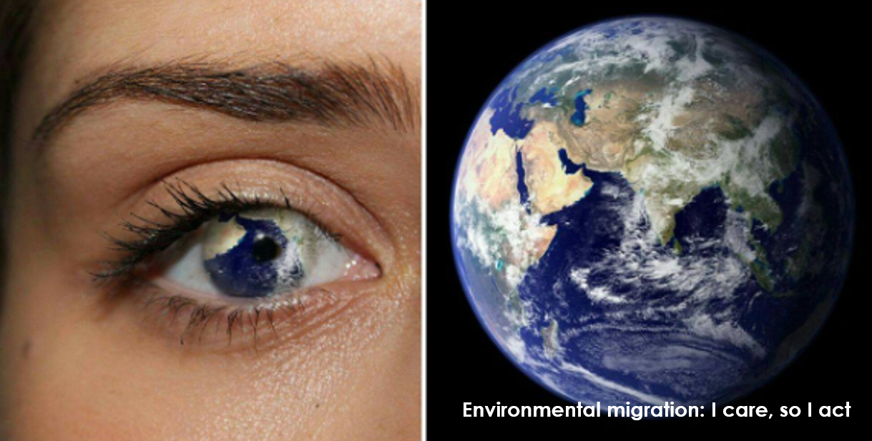
Σύντομη περιγραφή
Η παρούσα πρακτική εφαρμόστηκε στο Π.ΓΕΛ ΠΑ.ΜΑΚ κατά τα σχολικά έτη 2015-2016, 2016-2017 και είναι το αποτέλεσμα της δημιουργικής συνεργασίας μαθητών και εκπαιδευτικών του σχολείου μας στο πλαίσιο των ευρωπαϊκών προγραμμάτων: «Teachers4Europe» και «IncludU».
Βασικός σκοπός είναι να ευαισθητοποιήσει στην έννοια της Περιβαλλοντικής μετανάστευσης, να προωθήσει την έννοια της αειφορίας, να έχει ουσιαστικό αντίκτυπο στους μαθητές και την ευρύτερη κοινότητα, να ενθαρρύνει αειφόρους τρόπους ζωής και πρακτικές ενεργών, κριτικά σκεπτόμενων πολιτών, μέσα από καινοτόμες τεχνολογικές και βιωματικές προσεγγίσεις.
Οι μαθητές μας ύψωσαν τη φωνή τους και συνειδητοποίησαν ότι αυτή είναι η δύναμή τους!
Key words: Διάχυση, τεχνολογίες, αντίκτυπος, καινοτομία, ενσυναίσθηση, διεπιστημονικότητα, ευελιξία, ακτιβισμός, ενσωμάτωση στο σχολικό πρόγραμμα, αυτορρύθμιση, ανταλλαγή

Slide 3
Σχεδιασμός
Εκπαιδευτικοί τριών διαφορετικών ειδικοτήτων συνεργάστηκαν δημιουργικά μέσω της διεπιστημονικής/διαθεματικής προσέγγισης συμμετέχοντας στις δράσεις από κοινού, ενώ ενεπλάκησαν και καθηγητές άλλων ειδικοτήτων.
Έγινε προσπάθεια να ξεπερασθούν οι χρονικοί/τοπικοί περιορισμοί διασύνδεσης και επικοινωνίας για την κριτική επεξεργασία των πληροφοριών και τη δημιουργία ενός δικτύου γνώσης.
Διδακτικοί στόχοι (ενδεικτικά)
Καλλιέργεια επιστημονικής ταυτότητας, ενίσχυση ευρωπαϊκής και περιβαλλοντικής συνείδησης
Ενίσχυση της συνεργατικής κουλτούρας εντός και εκτός σχολείου
Καλλιέργεια «αυτενέργειας»
Καλλιέργεια «συλλογικής συμμετοχής»
Μάθηση μέσα από αυθεντικές καταστάσεις (γνωστική μαθητεία)
Εξοικείωση με εφαρμογές web 2
Ρόλος Διδάσκοντα
Ενθαρρυντικός, υποστηρικτικός, συμβουλευτικός, διευκολυντικός, συντονιστικός, διαμεσολαβητικός, εποπτικός, μέντωρ, υποκινητικός, επιμελητής περιεχομένου (curator), τεχνική υποστήριξη.

Slide 4
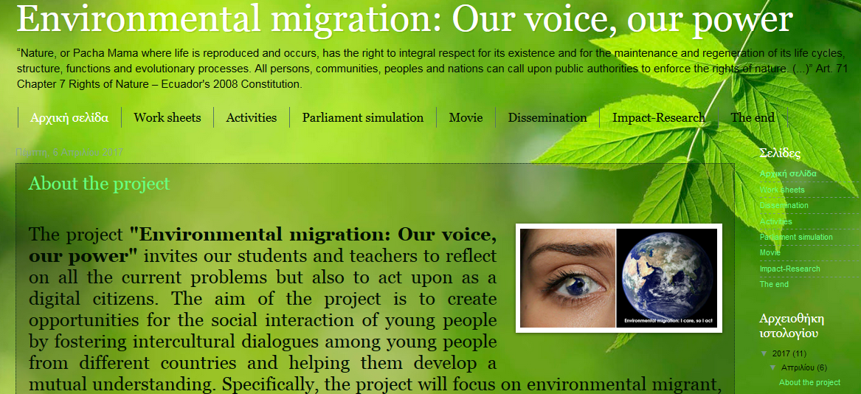
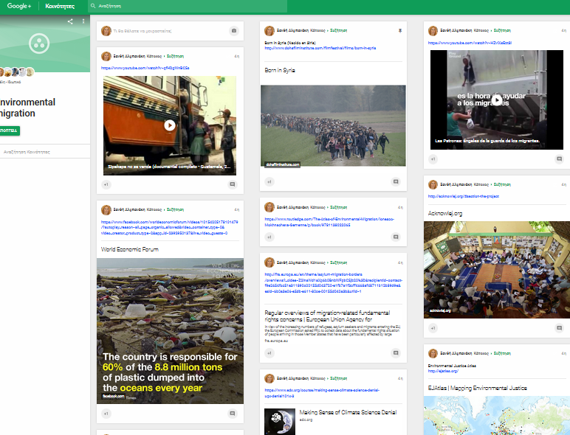
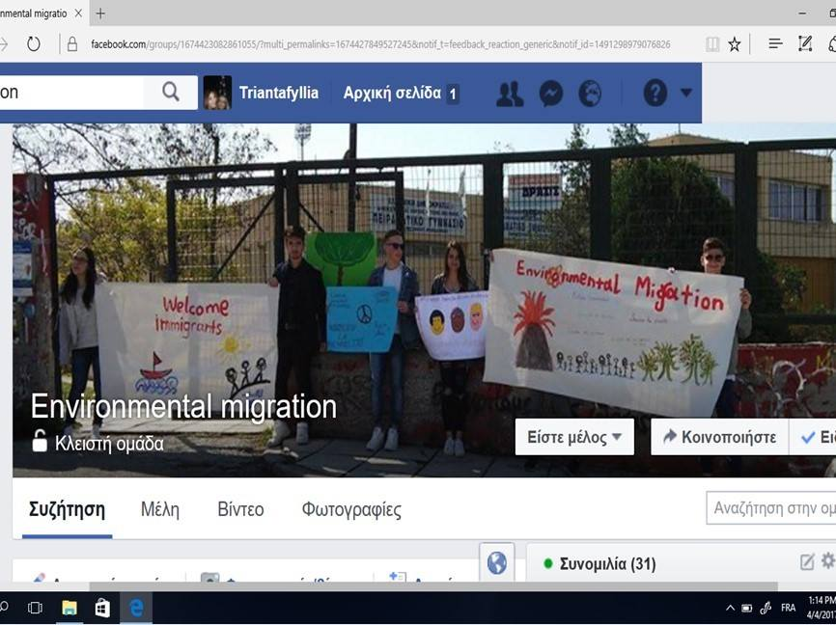
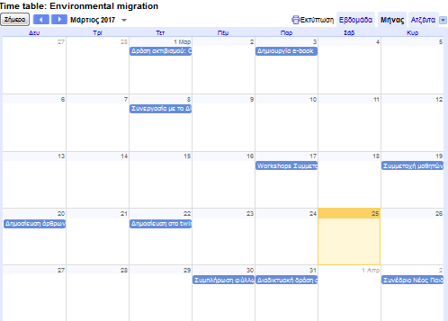
1) Project Website: «Environmental migration: Our voice, our power» (http://environmentalmigrants.blogspot.gr/p/blog-page.html) (Ανάρτηση όλων των δράσεων/εργασιών)
2) Social media (communities on google+
& Facebook)
3) Web calendar

Slide 5
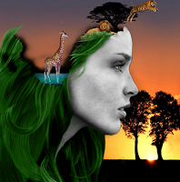
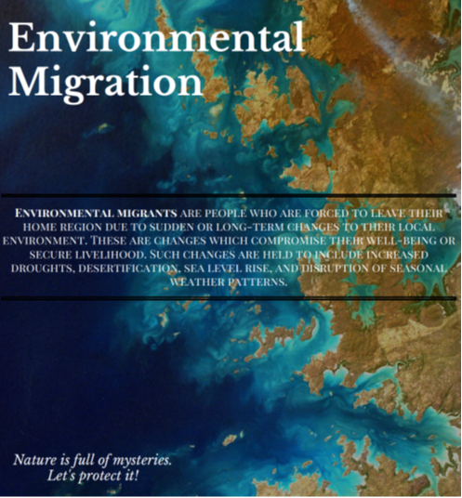
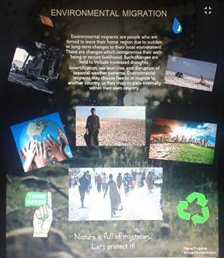
Εφαρμόστηκαν μοντέλα διδασκαλίας: α) η διδακτική του ενεργού υποκειμένου που είναι χειραφετική–επικοινωνιακή και β) η τεχνική της συνεργατικής συναρμολόγησης «jigsaw puzzle».
Οι δραστηριότητες περιελάμβαναν:
α) δημιουργία ιστολογίου και κλειστών διαδικτυακών κοινοτήτων,
β) δημιουργία ταινίας (μύθος της «περιβαλλοντικής μετανάστριας» Ευρώπης),
γ) ευαισθητοποίηση για σύγχρονα προβλήματα περιβαλλοντικού ενδιαφέροντος (ραδιοφωνικές εκπομπές, πράξεις ακτιβισμού, ψηφιακή χαρτογράφηση κ.α.),
δ) προσομοιώσεις συνεδρίασης του Ευρωπαϊκού Κοινοβουλίου,
ε) συνεργασίες (με άλλα σχολεία, με τον Δήμο, με την Unesco κ.α), ένταξη σε δίκτυα κ.α.,
στ) επισκέψεις και συμμετοχή σε επιμορφώσεις και συνέδρια.
ΑΝΑΛΥΤΙΚΗ ΠΕΡΙΓΡΑΦΗ ΤΗΣ ΕΚΠΑΙΔΕΥΤΙΚΗΣ ΠΡΑΚΤΙΚΗΣ

Slide 6
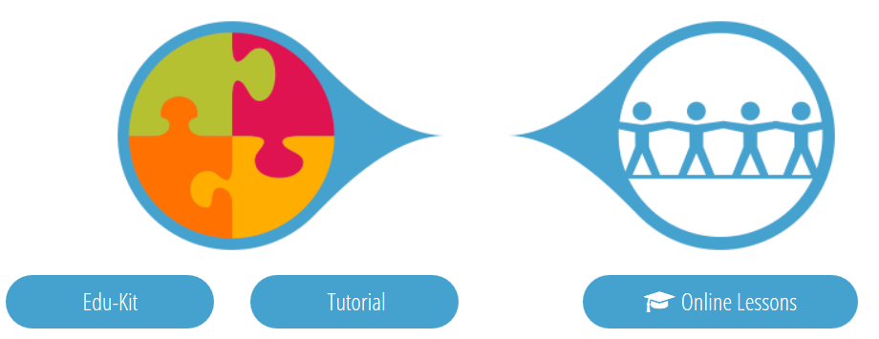
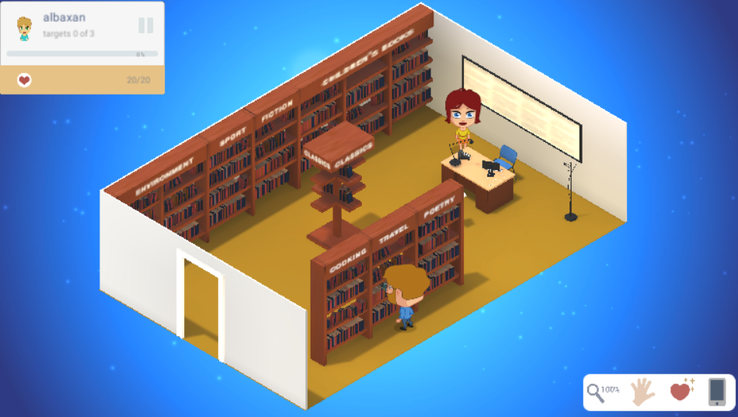
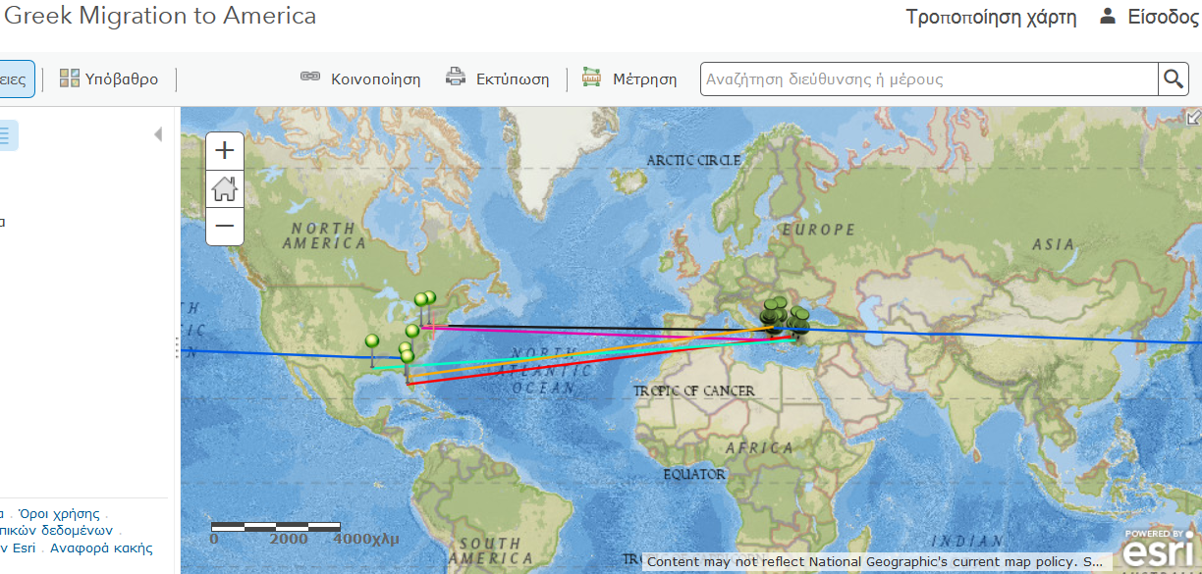
Πόροι-Μαθησιακά Αντικείμενα
Educational Kit, http://edu-kit.sameworld.eu/.
Global migration flows, http://esa.un.org/unpd/wpp/
Δυναμικές ισορροπίες σε πληθυσμιακά συστήματα, http://photodentro.edu.gr/lor/r/8521/8588
Το ρολόι της καταστροφής: Ερημοποίηση, http://photodentro.edu.gr/video/r/8522/278
Οι μεγαλύτεροι και καταστρεπτικότεροι σεισμοί στον κόσμο,http://photodentro.edu.gr/lor/r/8521/7271
Ταυτότητες/ Υπάρχουν πραγματικά ξένοι άνθρωποι;http://photodentro.edu.gr/video/r/8522/553
Puzzle game, http://89.202.198.207/SameWorld/SW/, (πιλοτική εφαρμογή)
Διευθύνσεις
Same World, http://www.sameworld.eu/el/
CEPS, http://asceps.org/en
United Nation, http://www.un.org/en/development/desa/population/migration/data/estimates2/estimates15.shtml
On line Observatory, http://youth4ej.sameworld.eu/
Επιστημονικό Κέντρο Ψηφιακής Γεωγραφικής Εκπαίδευσης ΑΠΘ, Digital Earth, http://www.digital-earth.edu.gr/index.php/el/
Arcgis, http://www.arcgis.com/home/webmap/viewer.html?webmap=6ca20dc5365d4421bd44c87acb942710
Global Ice Viewer, https://climate.nasa.gov/interactives/global-ice-viewer/.
ΑΞΙΟΠΟΙΗΣΗ ΨΗΦΙΑΚΟΥ
ΠΕΡΙΕΧΟΜΕΝΟΥ

Slide 7
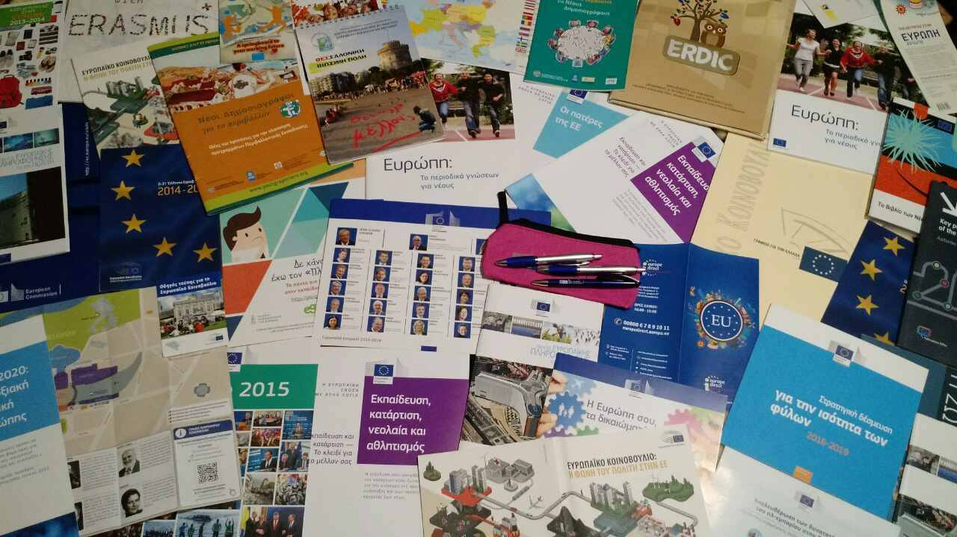
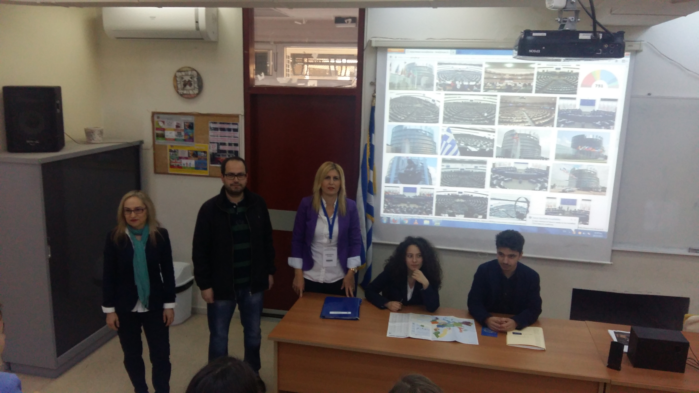
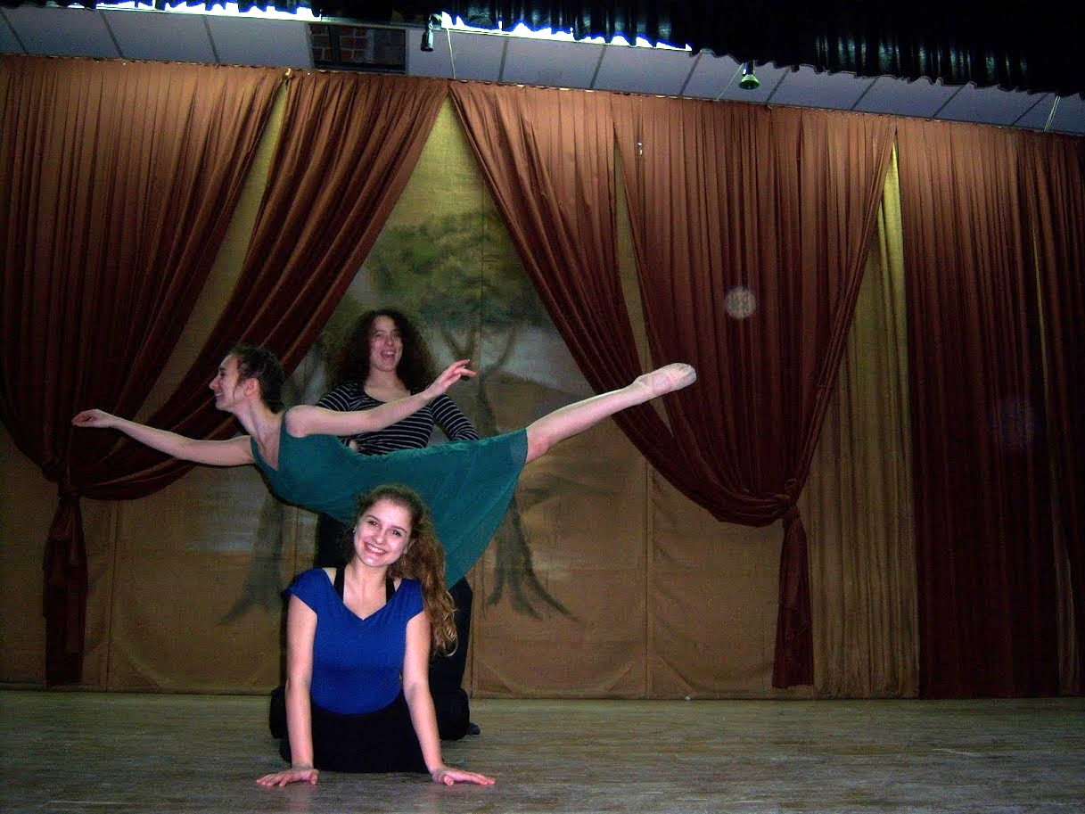
Ανάπτυξη δεξιοτήτων/εστίαση σε σημαντικές διαστάσεις της αειφορίας
Μελέτη περιβαλλοντικού υλικού, Φύλλα εργασίας, «Puzzle game», Educational Kit
Συνεργατικές ραδιοφωνικές εκπομπές: α) ΕΡΤ3, β) Πανελλήνιο Σχολικό Δίκτυο, γ) Web European School Radio
Προσομοιώσεις συνεδρίασης Ευρωπαϊκού Κοινοβουλίου
Κινηματογραφική ταινία. «Τ` όνειρο της μετανάστριας Ευρώπης» (σύγχρονη διάσταση του περιβαλλοντικού μετανάστη).
Πλατφόρμα e-twinning
Αποτελέσματα: παραγωγή λόγου, ευαισθητοποίηση για σύγχρονα προβλήματα, ενίσχυση αυτοπεποίθησης, επιστημονικής ταυτότητας, ευρωπαϊκής/περιβαλλοντικής συνείδησης, μετα-αφήγηση, ψηφιακές δεξιοτήτες, συνεργατικότητα, αυτορρύθμιση, αυτοαξιολόγηση, διαδικτυακή διεθνή συνεργασία, ενεργός μάθηση, κριτική σκέψη, ικανότητα συμπερίληψης, προσαρμοστικότητα υλικού και για μαθητές με ειδικές ανάγκες, διάχυση, διερεύνηση βαθύτερων αιτιών ζητημάτων αειφορίας.

Slide 8
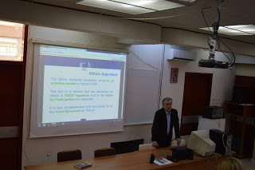
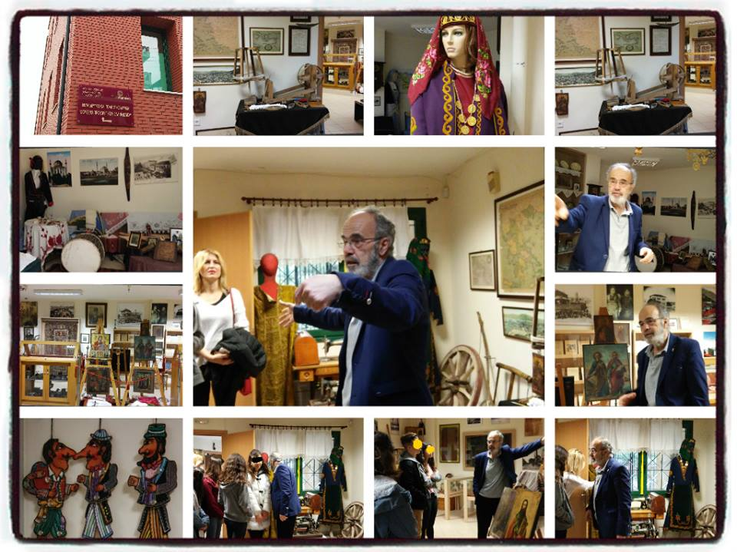
Επίσκεψη/workshop (1/12/2016) από τον Επικεφαλής του τομέα Ηθικής της Ευρωπαϊκής Επιτροπής στις Βρυξέλλες, κ. Ισίδωρο Καρατζά.
Επίσκεψη/workshop (4/4/2017) στο Μουσείο Προσφυγικού Ελληνισμού Νεάπολης.
Web conference (5/4/2017) με το Αρσάκειο Σχολείο Θεσσαλονίκης (ανθρώπινα δικαιώματα, βραβείο Ζαχάρωφ, γυναίκα & περιβαλλοντική μετανάστευση).
Web conference/workshοp (7/4/2017) με τον επίσημο συνεργάτη της ομάδας έργου «S.A.M.E. WORLD» κ. Παπανικολάου Αναστάσιο.
Web conference/workshop (28/4/2017) με τον κ. Λ. Αντωνακόπουλο, Επικεφαλής και εκπρόσωπο του Γραφείου Ενημέρωσης του Ευρωπαϊκού Κοινοβουλίου στην Ελλάδα.
Εκδήλωση διάχυσης προγράμματος “Teachers4Europe” (10/5/2017, Δημαρχείο Θεσσαλονίκης).
Δίκτυο συνεργαζόμενων σχολείων της Unesco/(ASPnet).
Εθνικό και Διεθνές Δίκτυο «Νέοι Δημοσιογράφοι για το περιβάλλον».
Αποτελέσματα: Ευαισθητοποίηση, ενσυναίσθηση, διεπιστημονική/ολιστική εξέταση, αλληλεξάρτηση ανάμεσα σε τοπικές και παγκόσμιες πτυχές ζητήματος, διερεύνηση βαθύτερων αιτιών, ικανότητα διασαφήνισης αξιών.

Slide 9
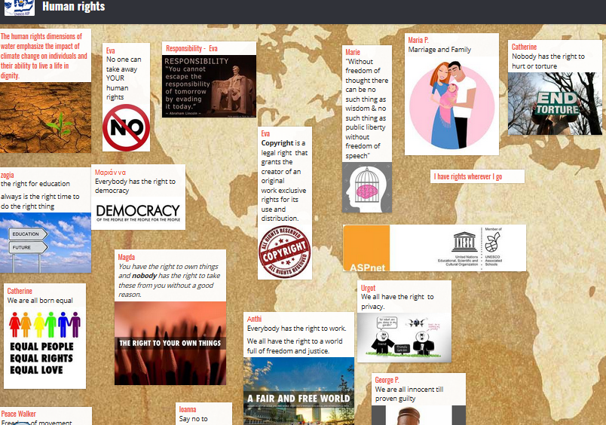
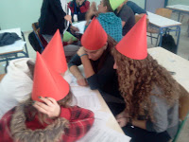
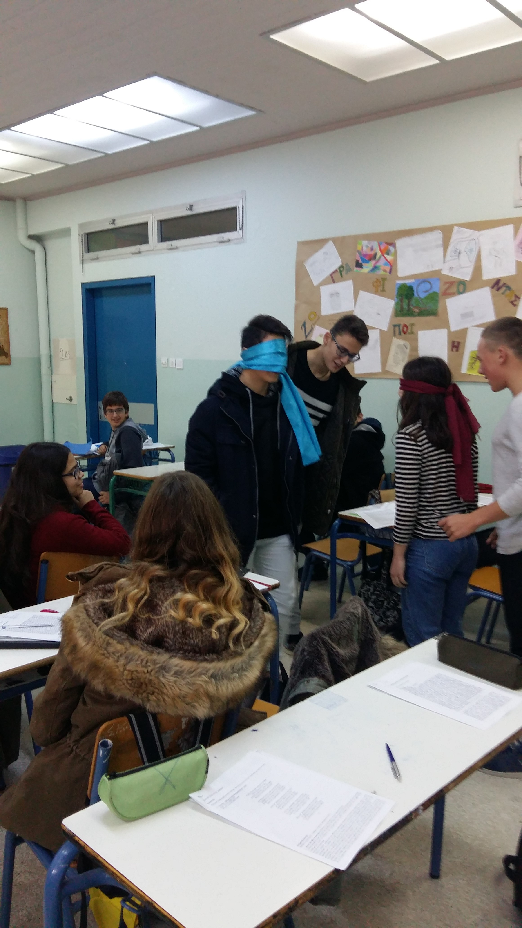
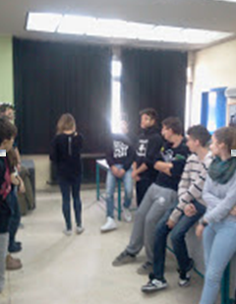
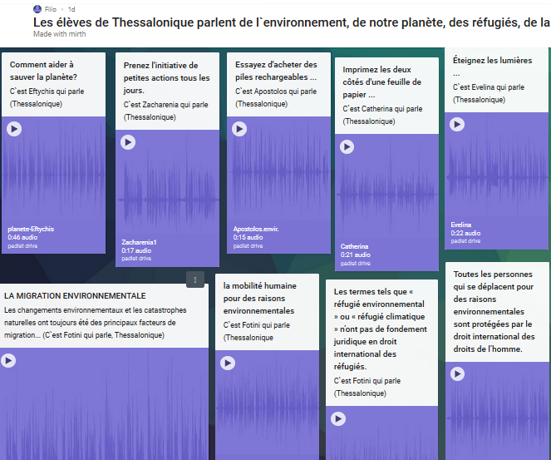
Καινοτομία
Δημιουργική γραφή: «If you were an environmental migrant...» & «Human Rights»
Βιωματικά εργαστήρια: Conscience alley, Blind games: “Immigrant for a day”, Blind games “Environmental migrant for a day”, Solve problem: «A sudden environmental disaster in my country» (By Six Thinking Hats).
Ηχητικά μηνύματα για την περιβαλλοντική μετανάστευση «Les élèves de Thessalonique parlent de l`environnement, de notre planète, des réfugiés, de la migration».
Εκπαιδευτικές παρεμβάσεις με εκπαιδευτικό υλικό του Ιδρύματος Ρόζα Λούξεμπουργκ: «Το πιο κρύο Καλοκαίρι».
Αποτελέσματα: Ενσυναίσθηση, κριτική σκέψη, επεκτάσεις/ αναπροσαρμογές απόψεων, προώθηση στάσεων/αξιών, συμπερίληψη.

Slide 10
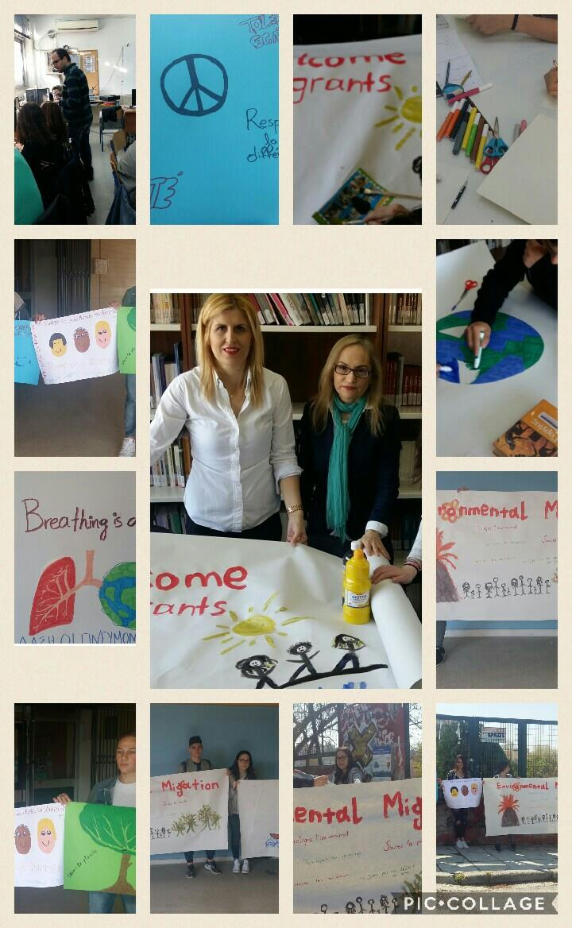
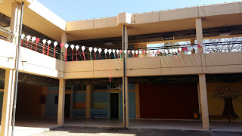
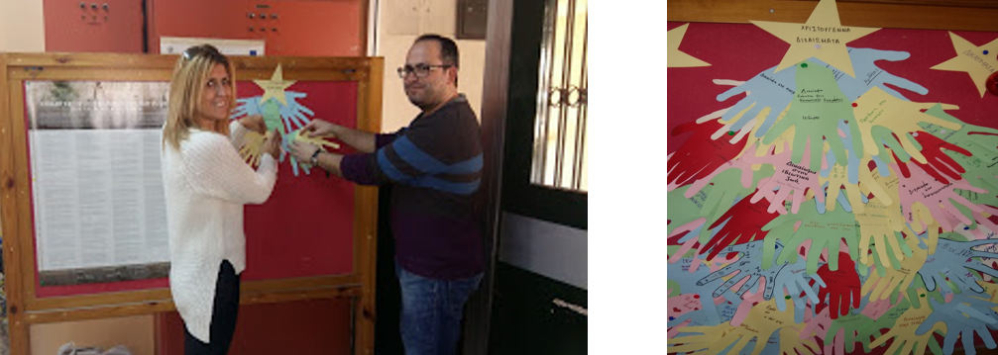
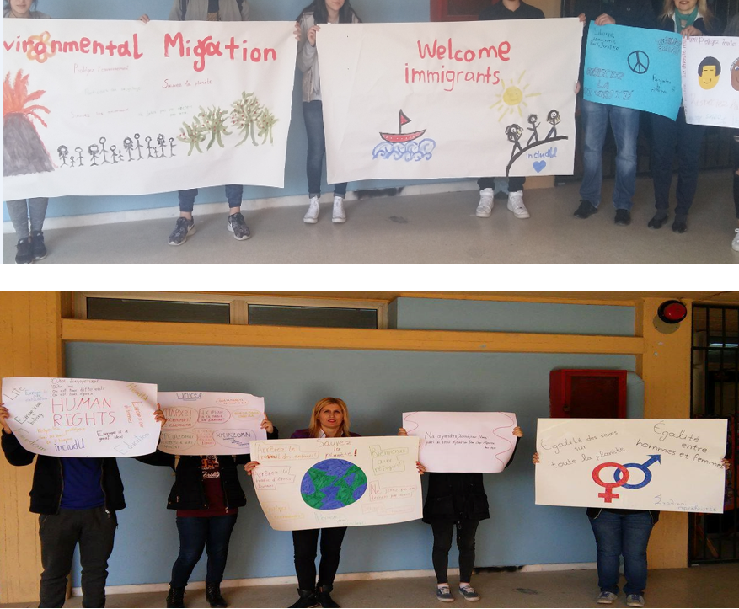
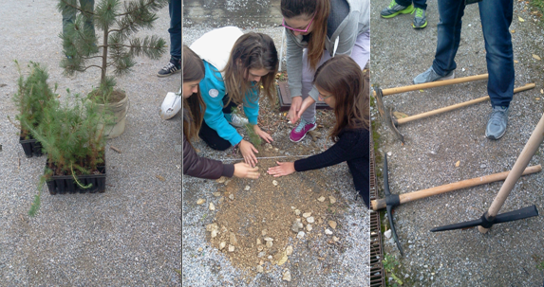
Διάχυση- Ακτιβισμός-Eθελοντισμός
Our footprint, expresses our identity "Say it with a right“!
Διαδικτυακός ακτιβισμός
Kατασκευή/ανάρτηση πλακάτ, «Μηνύματα ανθρωπιάς» και poster, “Messages for immigrants”
Δενδροφύτευση
Διοργάνωση από το σχολείο ημερίδας διάχυσης (5/5/2017) των ευρωπαϊκών προγραμμάτων στα οποία συμμετέχει.
Αποτελέσματα: Ενσυναίσθηση, δραστηριοποίηση/ανάληψη πρωτοβουλιών/εθελοντισμός, αντίκτυπος.

Slide 11
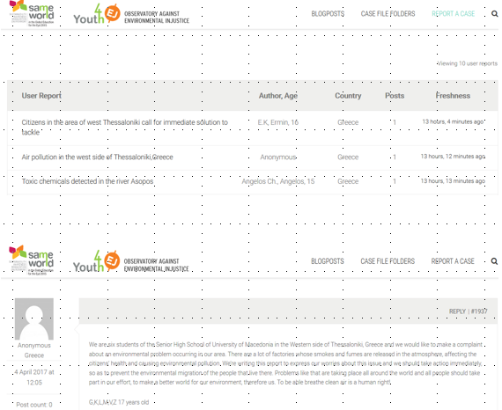
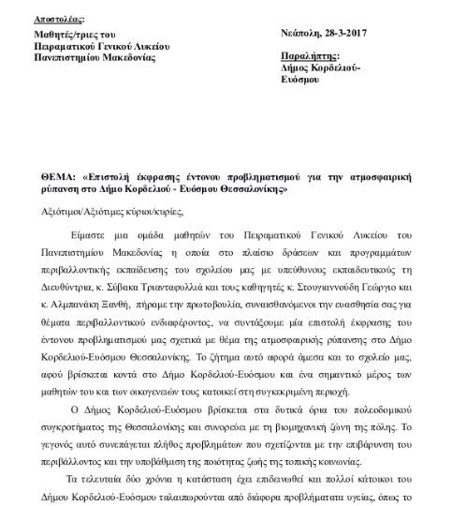
Ανάληψη πρωτοβουλιών
Αρθρογραφία (τοπικός τύπος, μαθητικό ηλεκτρονικό περιοδικό «οι ΈμΠειροι»)
Σύνταξη «αναφορών» από τους μαθητές του Π. ΓΕΛ ΠΑ.ΜΑΚ στο Παρατηρητήριο κατά της περιβαλλοντικής αδικίας (http://youth4ej.sameworld.eu/reports), για την ατμοσφαιρική ρύπανση στο Δήμο Κορδελιού-Ευόσμου Θεσσαλονίκης .
Επιστολή προς το Υπουργείο Περιβάλλοντος και Ενέργειας
Επίδοση επιστολής μαθητών σε εκπρόσωπο του Δήμου Κορδελιού-Ευόσμου για τον κίνδυνο περιβαλλοντικής μετανάστευσης των κατοίκων.
Δημοσίευση σχετικού ψηφίσματος των μαθητών.
Αποτελέσματα: Δραστηριοποίηση/ανάληψη πρωτοβουλιών, διάχυση, ακτιβισμός/εθελοντισμός, άσκηση δικαιώματος στην ελευθερία σκέψης, συνείδησης, γνώμης και έκφρασης.

Slide 12
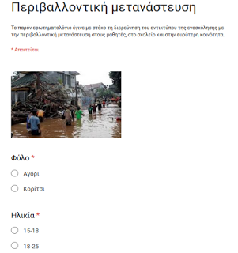
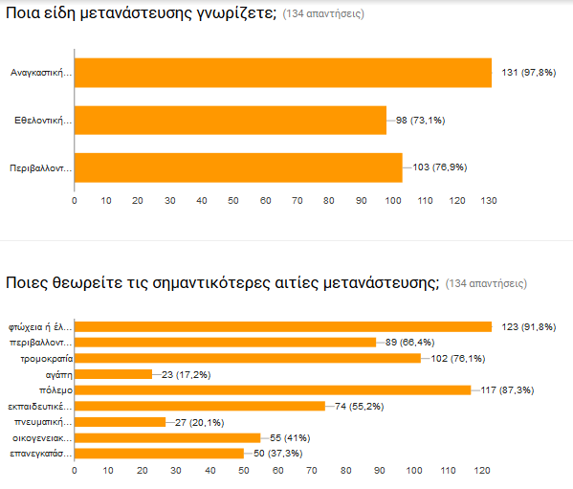
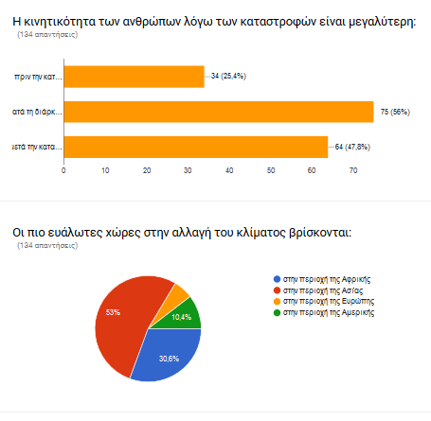
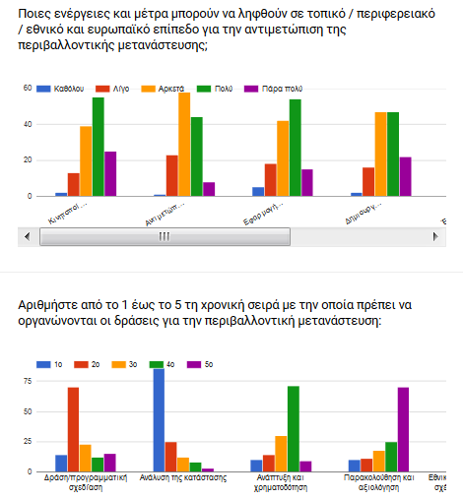
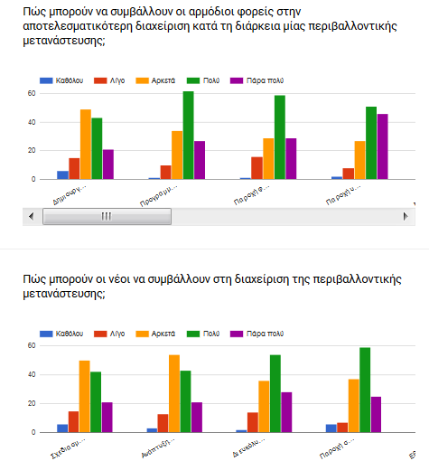
Για την εξαγωγή συμπερασμάτων…
διενεργήθηκε ποσοτική έρευνα πεδίου (ανώνυμα ερωτηματολόγια). Εμπλεκόμενοι: εκπαιδευτικοί, μαθητές, καθώς και γονείς, μέλη της τοπικής/ευρύτερης κοινωνίας.
Στόχος: Διερεύνηση αντίκτυπου πρακτικής (αξιολόγηση πρόσθετης μαθησιακής αξίας ενός ευρωπαϊκού/περιβαλλοντικού προγράμματος, διερεύνηση επιδράσεών του στις επιδόσεις των μαθητών, στις διαπροσωπικές σχέσεις κ.α).
ΣΤΟΙΧΕΙΑ ΤΕΚΜΗΡΙΩΣΗΣ-ΑΠΟΤΕΛΕΣΜΑΤΑ -ΑΝΤΙΚΤΥΠΟΣ

Slide 13
Αξιολόγηση-Κριτήρια
Η αξιολόγηση της πρακτικής έχει τριπλή μορφή:
1) αρχική (ανίχνευση πρότερης γνώσης μαθητών (μετανάστευση, οικολογική/κοινωνική διάσταση προβλήματος, αναγκαιότητα ύπαρξης ενιαίας πολιτικής της ΕΕ),
2) διαμορφωτική (κατά τη διάρκεια) (φύλλα εργασίας, βιωματικές δράσεις),
3) τελική (poster, video).
Εφαρμόστηκαν: α) Συμμετοχική παρατήρηση (Participant Observation) με καταγραφή αυθόρμητων αντιδράσεων των μαθητών κατά την εφαρμογή, β) Αυτοαξιολογικά κείμενα.
Η πρακτική βοήθησε τους μαθητές να αναπτύξουν τις πέντε διαστάσεις μάθησης του 21^{ου} αι.: Συνεργασία, Βελτίωση γνώσεων, Επίλυση προβλημάτων – Σύνδεση με τον πραγματικό κόσμο, Αυτορρύθμιση, Χρήση ΤΠΕ για τη μάθηση, οι οποίες είναι πλέον απαραίτητες για τους νέους.

Slide 14
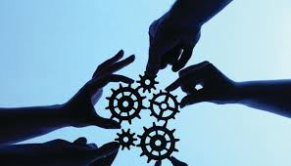
Οι εκπαιδευτικοί μπορούν να χρησιμοποιήσουν την πρακτική με ευκολία γιατί είναι ευέλικτη και δεν απαιτεί ιδιαίτερη υλικοτεχνική υποδομή (το υλικό εντάσσεται αυτούσια ή επιμέρους τμήματα του).
Η καινοτομία απαιτεί πρακτική εφαρμογή ιδεών ή λύσεων στον πραγματικό κόσμο. Όταν οι μαθητές δεν έχουν την εξουσία να εφαρμόσουν τις ιδέες τους, η καινοτομία λαμβάνει χώρα μόνο αν μεταφέρουν τις ιδέες σε ανθρώπους εκτός πλαισίου τάξης που μπορούν να τις εφαρμόσουν.
Οι μαθητές παρουσίασαν τις προτάσεις τους για την περιβαλλοντική μετανάστευση σε τοπικές περιβαλλοντικές ομάδες/τοπικούς εκπροσώπους, στο ραδιόφωνο, στα media.
Είναι τέλος η πρακτική καινοτόμα γιατί ωφελεί όχι μόνο τους μαθητές αλλά και άλλους ανθρώπους.
ΑΞΙΟΠΟΙΗΣΗ, ΓΕΝΙΚΕΥΣΗ, ΕΠΕΚΤΑΣΙΜΟΤΗΤΑ

Slide 15
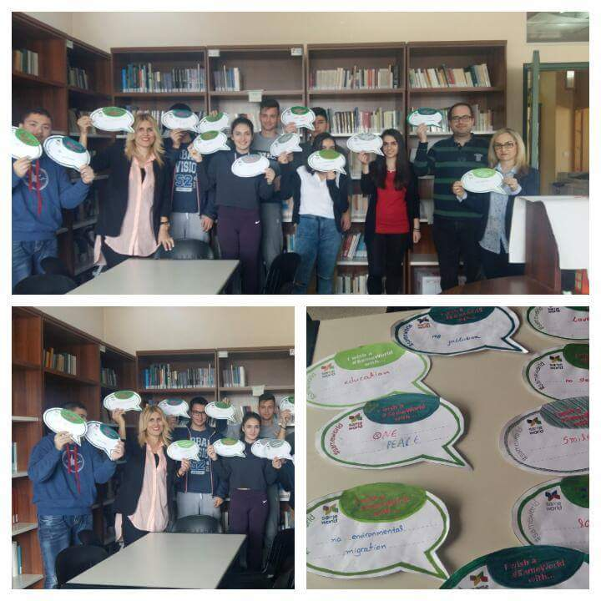
Ευχαριστούμε

